Slide 1
Project : Μορφές δουλείας και εκμετάλλευσης και η απάντηση του Χριστιανισμού.
ΓΕΛ ΚΑΤΑΣΤΑΡΙΟΥ : A΄ Τάξη Project
2014 – 2015
Συντονιστής : Παπαγεώργης Ιωάννης –Ιωσήφ ΠΕ01.

Slide 2
ΕΜΠΟΡΙΟ ΟΡΓΑΝΩΝ & Η ΑΠΑΝΤΗΣΗ ΤΟΥ ΧΡΙΣΤΙΑΝΙΣΜΟΥ
Ομάδα : United Team :ΤΑΣΟΣ ΚΟΝΙΔΗΣ
ΓΙΩΡΓΟΣ ΤΡΙΑΝΤΑΦΥΛΛΟΣ
ΑΡΚΛΙΝΤ ΠΡΟΙ
ΕΡΙ ΧΑΣΜΟΥΤΣΑ
ΓΙΑΝΝΗΣ ΣΠΙΝΟΣ

Slide 3
ΕΜΠΟΡΙΟ ΟΡΓΑΝΩΝ
Το εμπόριο οργάνων αποτελεί μία παράνομη δραστηριότητα με διεθνείς προεκτάσεις. Σε πολλές περιπτώσεις τα θύματα χάνουν τη ζωή τους γιατί η αφαίρεση των ζωτικών τους οργάνων γίνεται με τρόπο που είτε προκαλεί ανεπανόρθωτες βλάβες στον οργανισμό, είτε το θύμα παθαίνει μόλυνση καθώς οι συνθήκες υγιεινής είναι ελλιπείς έως ανύπαρκτες.

Slide 4
Σημαντικά στοιχεία :
Το εμπόριο οργάνων είναι η αγοραπωλησία ανθρώπινων οργάνων με τελικό σκοπό τη μεταμόσχευσή τους σε αρρώστους. Το εμπόριο αυτό αποτελεί μία οδυνηρή περίπτωση εμπορευματοποίησης του ανθρώπινου πόνου. Οι νεφροί είναι το πιο κοινό αντικείμενο του εμπορίου οργάνων. Σε πολλές περιπτώσεις το ίδιο το θύμα είναι δότης του ενός από τους δύο νεφρούς για να αντιμετωπίσει οικονομικά προβλήματα.
Τα χρήματα που λαμβάνουν οι δότες νεφρού αυτής της κατηγορίας κυμαίνονται από 800-10.000 δολάρια, ενώ ο λήπτης του οργάνου καταβάλει αρκετά περισσότερα χρήματα. Επίσης υπάρχουν κίνδυνοι για την υγεία τόσο του δότη όσο και του λήπτη, λόγω μετεγχειρητικών επιπλοκών ή ανοσολογικής ασυμβατότητας.

Slide 5
Το φαινόμενο έχει παρουσιαστεί επειδή η ζήτηση οργάνων προς μεταμόσχευση από ασθενείς είναι μεγαλύτερη από την προσφορά είτε από ζωντανούς είτε από νεκρούς δότες. Έτσι, το εμπόριο οργάνων ανθεί ειδικά στις αναπτυσσόμενες χώρες, όπως στην Ινδία, το Πακιστάν, τη Βραζιλία και τις χώρες της Ανατολικής Ευρώπης, που θεωρούνται "εξαγωγείς" οργάνων, ενώ κυριότεροι λήπτες ("εισαγωγείς") είναι χώρες όπως οι ΗΠΑ, ο Καναδάς, η Αυστραλία κ.α.
Σε ορισμένες από αυτές τις χώρες ο αριθμός μεταμοσχεύσεων που γίνεται σε υπηκόους τους σε τρίτες χώρες ξεπερνά αυτόν των μεταμοσχεύσεων που γίνονται στο εσωτερικό τους. Το φαινόμενο αυτό ονομάζεται "τουρισμός μεταμοσχεύσεων", όρος που περιγράφει τη μετακίνηση είτε του δότη, είτε του λήπτη είτε και των δυο στο εξωτερικό προκειμένου να λάβει χώρα η μεταμόσχευση. Στη Βραζιλία και τη Νότια Αφρική έχει διαπιστωθεί ότι δραστηριοποιούνται κυκλώματα διακίνησης ανθρώπων(trafficking) με σκοπό το παράνομο εμπόριο οργάνων.
Ο Παγκόσμιος Οργανισμός Υγείας υπολογίζει (2005) ότι διεξάγονται 21000 μεταμοσχεύσεις ύπατος κάθε χρόνο.

Slide 6
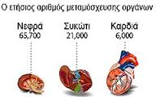
Ετήσιος αριθμός μεταμοσχεύσεων οργάνων (έκθεση 2005)

Slide 7
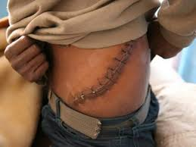
Όταν η αγάπη για τα χρήματα ξεπερνά την αγάπη για τον άνθρωπο….

Slide 8
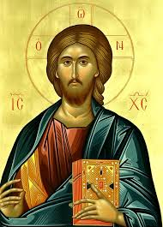
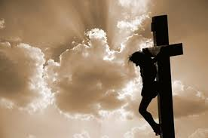
Η απάντηση του Χριστιανισμού : Στην επιστολή του απ. Παύλου, Προς Ρωμαίους 12, 3 -5, βρίσκουμε ένα πολύ ενδιαφέρον απόσπασμα :
Δια της χάριτος, που μου δόθηκε, λέγω στον καθένα από εσάς να μην έχει για τον εαυτό του μεγαλύτερη ιδέα από εκείνη που πρέπει να έχει, αλλά να σκέπτεται με μετριοφροσύνη ανάλογα με το μέτρο πίστεως που ο Θεός μοίρασε στον καθένα. Διότι όπως σε ένα σώμα έχουμε πολλά μέλη, αλλά όλα τα μέλη δεν έχουν την ίδια λειτουργία , έτσι και εμείς οι πολλοί αποτελούμε ένα σώμα εν Χριστώ και ο καθένας είμαστε μέλη ο ένας του άλλου.

Slide 9
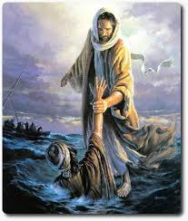
Το νόημα της επιστολής :
Για τον απόστολο Παύλο, ο κάθε άνθρωπος αποτελεί ένα ζωντανό μέρος από ένα σύνολο, ένα αναπόσπαστο μέλος από μία ομάδα.
Ο Ιησούς Χριστός δίδαξε και φανέρωσε τη σημασία της συνύπαρξης μεταξύ των ανθρώπων.
Όλοι οι άνθρωποι αποτελούν μία ομάδα ισότιμων προσώπων που ο ένας συμπληρώνει τον άλλο. Στην ομάδα αυτή, που λέγεται σώμα Χριστού, όταν ο ένας υποφέρει υποφέρουν και όλοι οι άλλοι.

Slide 10
Τέλος
Πηγές πληροφόρησης : Καινή Διαθήκη, Εφημερίδες, επιστημονικά περιοδικά, Internet.

